Slide 1
Samepage.io architecture
Miroslav Šťastný, senior developer - cloudification
Notes:
Dobrý den, jmenuji se Miroslav Šťastný, jsem ze společnosti Kerio, kde pracuji v cloudifikačním týmu.
Rád bych se tady dnes s vámi podělil o svoje zážitky z půlroční cesty od krabicového software ke cloudové službě.
Nebudu tady mluvit o žádných high-tech věcech z budoucnosti ani o žádné ohromné službě typu Facebook nebo Google.
Ale o normální malé službě, kterou dokáže vytvořit běžná firma, poskládat ji z běžně dostupných komponent a v takové kvalitě abyste ji mohli s čistým svědomím nabízet zákazníkům.
Pokud budete mít dotazy, nebo vám něco přijde jako hloupost, ozvěte se kdykoliv.

Slide 2

Agenda
co je to Samepage.io
od krabicového software ke cloudové službě
architektura systému
Notes:
Nejdřív vám stručně představím službu samepage.io, abychom měli představu o architektuře čeho se vlastně bavíme.
Pak nastíním, co to pro nás znamenalo přejít od vývoje krabicového software k poskytování služby
A v té hlavní části se podíváme na architekturu celého systému.

Slide 3

Co je to Samepage.io?
Notes:
video

Slide 4
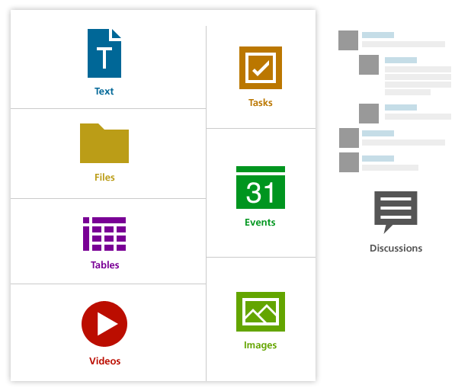
Co je to Samepage.io?
Notes:
Zjednodušeně řečeno služba pro týmovou spolupráci, kde mohu spolu s kolegy vytvářet obsah.
Vytvářím jednotlivé stránky z různých komponent - text, tabulky, obrázky a mohu přidat například soubory, kalendář, úkoly.
Tyto stránky jsou organizovány ve stromové hierarchii, každá má svoji diskuzi
Tím se liší od podobných služeb

Slide 5
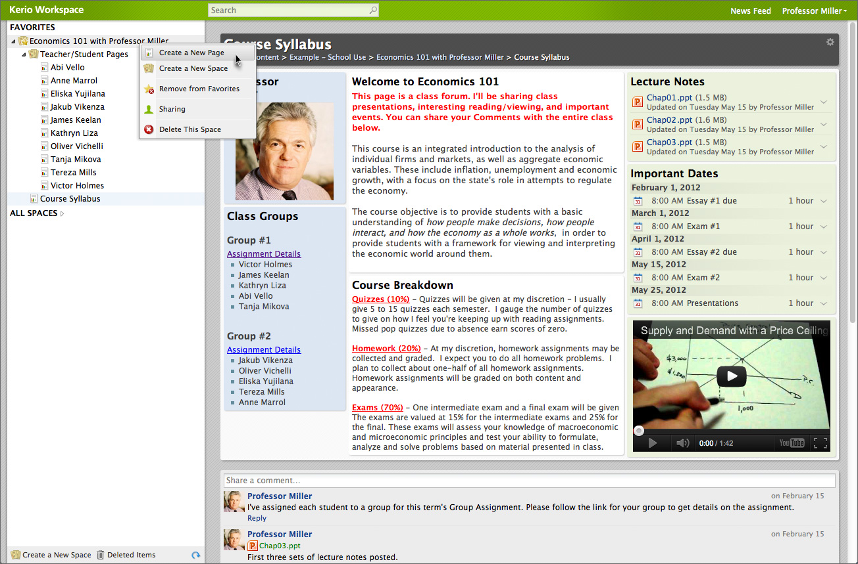
Co je to Kerio Workspace
Notes:
kolik z vás někdy slyšelo o Keriu?
Kerio úspěšná SW firma
přes 15 let na trhu
desítky tisíc zákazníků po celém světě (zákazník = firma o desítkách až stovkách uživatelů)
vývojí firewall, mailserver, telefonní ústřednu....
ale vždy prodávala krabicové produkty
a jeden z těch produktů - Kerio Workspace, dělá přesně to, co jsem do teď ukazoval
uživatelsky fajn
administrátoři nechtějí instalovat
mnohdy firmy ani nemají adminy

Slide 6
Od krabice ke cloudu
nový produkt nabízen jen jako služba
vychází z úspěšného krabicového produktu
běží na vlastní infrastruktuře
porucha jakékoliv části nesmí způsobit výpadek systému
Notes:
cloud je in, zákazníci ho chtějí
čím víc na západ, tím víc
čím menší firma, tím víc
produkt máme, pojďmě jej nabízet jako službu
založili jsme cloudifikační tým a šli jsme dotoho
po zběžném vyhodnocení existujících IAAS a porovnání cenové politiky – na vlastní infrastruktuře
ale tak robustní, že při chybě čehokoliv nesmí dojít k výpadku, který by zákazník zaznamenal

Slide 7
Co se pro nás změnilo
cyklus vydávání
zodpovědnost za data
vysoká dostupnost
technická podpora
Notes:
2x rok, 2x měsíc
stres
dodáváme hned
až tady jsem dokázal docenit přínos agilního vývoje
zodpovědnost za data
u krabice zálohování zákazníkova starost
tíha zodpovědnosti
ale jistota, že to je dobře – zákazník řeší zálohování až když o data přišel
HA firmy o 100 lidech neřeší
teď to ale vypadne všem
support admin vs. uživatel
technicky méně zdatný
infrastruktura pod kontrolou
telefon -> forum

Slide 8
Architektura - škálování
instance aplikace pro každého zákazníka
  rychle dodatelné
  neefektivní využití zdrojů
jedna aplikace pro všechny
  multitenance
  efektivní využití zdrojů
  scale up
  scale out (commodity hardware)
    monolit → služby
  náročnější na implementaci
Notes:
když jsme se rozhodli nabízet existující software jako službu, měli jsme dvě možnosti:
možnost je jedna instance aplikace pro každého zákazníka
nemusí být nutně špatně – rychlé, děláme pro mailserver
ale neefektivní
úplně nepoužitelné, pokud začnu nabízet freemium
pak nám zbývá druhá možnost - nechat jednu aplikaci obsluhovat všechny
musíme přidělat podporu multitenance
ale efektivně využijeme zdroje
a znovu máme 2 možnosti, jak škálovat – buď vertikálně...

Slide 9
Architektura – datová vrstva
aplikační databáze
úložiště souborů
vyhledávání
Notes:
zákaznická data, která ukládáme můžeme rozdělit na 3 části:
obsah, který uživatel vytvořil přímo v aplikaci
uploadované soubory – dokumenty, obrázky
a věc, kterou uživatel nevytváří přímo, ale vytváří se automaticky z jeho dat – indexy pro vyhledávání
pojďme se podívat, jak s těmito daty zacházíme

Slide 10
Aplikační databáze - krabice
Hibernate ORM
  mapování Java objekty ↔ relační databáze
  zapouzdření práce s SQL
  funguje samo od sebe
  nemáme plně pod kontrolou
Apache Derby
  uvnitř aplikace (embedded)
  na množství dotazů nezáleží
  více app nemůže sdílet databázi
Application
@Entity
class Item {
...
}
Hibernate ORM
Apache Derby

Slide 11
Aplikační databáze - cloud
stále se používá Hibernate
dedikovaný MySQL server
síťová komunikace
na množství dotazů záleží
multitenance – db/zákazník
je třeba řešit redundanci dat
  při výpadku chceme mít stále aspoň 2 kopie dat
App
App
...
Hibernate
Hibernate
TCP
MySQL
Notes:
...
derby bylo inmemory, není třeba optimalizovat
ale teď dotaz do databáze představuje síťovou komunikaci – jednotky ms
co když databáze nebude ve stejném datovém centru? – desítky ms
některé API funkce = 30 přístupů do DB
db/zákazník = drahé
cachování databáze při přepínání
ext3 max. 32k adresářů

Slide 12
MySQL cluster
standalone
master-slave
  zapisuje se na master, ten vytváří replikační log
  slave čte (asynchronně) log a replikuje změny
  replikaci lze pozastavit
  ale nelze začít synchronizovat odjinud
  slave lze použít pro čtení (eventual consistency)
multimaster
  více masterů, zapisovat lze kamkoliv
  nutné řešit konflikty

Slide 13
Aplikační databáze - MySQL
master
5
1
2
2
✓
4
3
3
4
✓
✗
Notes:
tohle je konfigurace MySQL clusteru, kterou používáme
master – slave se 3 slavy
replikace mezi 1 a 2 nastavena jako synchronní – to znamená že klientovi je operace potvrzena až když mám dvě kopie
tohle kdyby nebylo, tak...
tohle je minimální konfigurace, při které dokážeme zajistit, že při výpadku kteréhokoliv nodu máme pořád aspoň 2 kopie dat

Slide 14
Aplikační databáze - MySQL
manuálně
master
master
1
2
5
1
✓
3
4
3
✗
✓

Slide 15
Úložiště souborů - krabice
upload souboru → lokální disk
přistupuje k němu jen jedna aplikace
  souběhy lze řešit na úrovni aplikace
záloha – disky v RAID

Slide 16
Úložiště souborů - cloud
Openstack Swift
  highly available, distributed, eventually consistent object/blob store
  commodity hardware, redundance na úrovni počítačů
  S3 kompatibilní API
Proxy node
Proxy node
Storage node
Storage node
Storage node
Storage node

Slide 17
Úložiště souborů - cloud
upload
✓
Aplikační server
Lokální HDD
AV kontrola
indexace
pro vyhledávání
uložení
OpenStack Swift

Slide 18




Vyhledávání - krabice
Apache Lucene
  fulltext search engine
  embedded
Hibernate Search
  integrace Hibernate → Lucene
Apache Tika
  extrakce obsahu z dokumentů
Application
@Indexed
class Item {
...
}
Hibernate Search
Lucene Index

Slide 19

Vyhledávání – jak to funguje
ke třídě přidám anotaci, označím atributy, které chci indexovat
Hibernate zajistí, že se správně zaindexuje
Pokud je to třeba, Apache Tika převede DOCX na text
Lucene uloží do indexu:
create Item
index Document
update Item
reindex Document
delete Item
unindex Document

Slide 20
Vyhledávání – cloud
stále se používá Hibernate Search, Apache Tika
Embedded Lucene → Apache Solr 4
SolrCloud
  cluster – replikace (3 nody)
  multimaster
  index lze rekonstruovat
App
App
...
HSearch
HSearch
REST
SolrCloud
Notes:
apache solr – součást stejného projektu, pod kterým vzniká lucene
lucene je knihovna, ukládá indexy do souborů
solr je standalone server s REST api, pro ukládání indexů používá lucene
elastic search taky
od verze 4 podporuje replikaci v clusteru
mohu zapisovat na kterýkoliv node
ten dělá proxy a zapisuje na leadera
index vychází z dat, která jsou uložena jinde, tudíž lze rekonstruovat
relativně levné
ale ne ve velkých číslech
drahá je tika – proto ji ukládáme
všechno je BETA

Slide 21
Architektura – aplikační vrstva
aplikační server
landing page
registrační a login server

Slide 22
Aplikační server
původní aplikace
  akorát jich pustíme víc
  a přidáme podporu multitenance
    veškeré operace pracující s uživatelskými daty musí běžet v kontextu nějakého uživatele
    a jiné tam nemají co dělat
Notes:
...což na první pohled vypadá jako jasná věc – pokud web server zpracovává požadavek, tak ví komu patří
ale některé operace se provádí asynchronně – pak si musíme nějak předat komu patří
což by nebyl problém, pokud by aplikace byla psána jako multitenantní už od začátku
a pak jsou servisní tasky – pro všechny tenanty jednou za den něco udělej
a tady je problém už v tom požadavku na procházení všech
když je jeden, tak neni problém
ale co když jich bude 1000? a milion?
tady se ukázala další věc na kterou jsme nebyli zvyklí
vývojář testuje na svém počítači se 2 záznamy

Slide 23
Landing page
statický obsah
pro krabici není součástí produktu
pro cloudovou aplikaci ano
edituje marketing
  ani agilní 14-denní cyklus nestačí
  pilot pro continuous delivery

Slide 24
Registrační server, login server
krabice má administrační konzoli (a administrátora)
uživatelské účty v aplikační databázi
  tu má každý zákazník svoji
ale proti které se má ověřovat uživatel?
oddělená databáze uživatelských účtů (CDir)
registrační server - správa uživatelů a zákazníků
login server
  ověření uživatele oproti CDiru
  nalezení odpovídající aplikační databáze

Slide 25
Registrační server, login server
Registrační server
Login server
Aplikační server
správa uživatelů
autentizace
session
vytvoření
session
CDir
Session Storage
Aplikační databáze
Notes:
ukážeme si to ještě na obrázku
<<popis obrázku>>
jak CDir tak aplikační databáze jsou v MySQL
v tom 4 nodovém clusteru, o kterém jsem mluvil před chvílí
těchto clusterů (DBUnit) může být víc
u každé firmy je v CDiru uvedeno, jak se jmenuje její aplikační databáze a v kterém clusteru je uložena
co ale není v MySQL jsou ty HTTP Sessiony

Slide 26
Session Storage
Apache Cassandra
NoSQL store
eventuální konzistence
vyžadujeme striktní konzistenci
  Quorum write/read
Quorum write
Replika 1
Replika 3
Replika 2
Replika 3
Replika 2
Quorum read
Notes:
Různá data jsou různě důležitá
o uživatelská data nesmím přijít za žádnou cenu
ikdyž se stane katastrofa, služba bude 2 dny offline, pořád je chci
search index, je rekonstruovatelný
ale session – když o ni přijdu, tak se musím znovu přihlásit
in memory data grid – infinispan, hazelcast
ale zase nechceme přicházet o data zbytečně – neprošli testem
použili jsme Apache Cassandra – NoSQL store, implementace Amazon Dynamo (Google BigTable)
proč jsme nepoužili MySQL
potřebujeme, když se uživatel přihlásí a je přesměrován na aplikační server, aby hned dokázal přečíst session
vyžadujeme striktní konzistenci

Slide 27
Architektura - koordinace
mnoho rolí, mnoho nodů
potřebují spolu komunikovat
ale jak se najdou?
statické privátní IP adresy
žádné DHCP, DNS
Apache Zookeeper
Notes:
takže máme datovou vrstvu – aplikační databázi, swift, search index, session store
aplikační vrstvu – landing page, aplikaci, registrator, login server
to je mnoho rolí, každá je navíc replikovaná na více nodů

Slide 28
Apache Zookeeper
distribuovaný souborový systém
důraz na bezpečnost dat
  data replikována na všechny nody v clusteru (Zookeeper Ensemble)
  přidáním nodu se zvyšuje bezpečnost, ale snižuje rychlost
ochrana před split-brain
  lichý počet nodů, quorum
Node 4
Node 5
Node 1
Node 2
Node 3
Node 4
Node 5

Slide 29
Apache Zookeeper
není rozdíl mezi adresářem a souborem
  existuje jen z-node
  může obsahovat data (max. 1 MB)
  zároveň i potomky
statické nebo ephemeral z-nody
  ephemeral node zmizí, když se odpojí klient, který ho vytvořil
klient může být notifikován o změnách konkrétního node

Slide 30
Apache Zookeeper v Samepage.io
globální konfigurace
globální synchronizace
  volba mastera
  zámky
service discovery
  na nodech staticky nakonfigurováno jen:
    IP konfigurace
    adresy všech Zookeeper serverů

Slide 31
Service Discovery
Apache Zookeeper
/services/swift
{uuid_swift1: 1.2.3.4:80}
{uuid_swift2: 1.2.3.8:80}
watch
App
Swift Proxy 1
ephemeral
ephemeral
Swift Proxy 2

Slide 32
Architektura - balancery
přístup uživatele z Internetu ke službě
SSL terminace
  pound
  veškerá komunikace uvnitř LAN nešifrována
balancing
  HAProxy
  výběr správného backendu – podle URL a cookie
  balancing mezi instancemi – podle cookie a IP-hash

Slide 33
Architektura - balancery
Internet
HTTPS
HTTP
Pound
HTTP
HAProxy
Zookeeper
HTTP
X-Forwarded-Proto: HTTPS
X-Forwarded-For: 1.2.3.4
Landing page
Registration server
Login server
Application server
Notes:
uživatel přistupuje ke službě z Internetu...
haproxy načítá seznam backendů ze zookeeperu
podle url (a cookie) vybere správný backend
na něj balancuje podle cookie (a ip-hashe)
cachování
pro jednoho uživatele
pro jednoho zákazníka – NAT
backendu přijde HTTP od IP balanceru

Slide 34
Balancery – vysoká dostupnost
Internet
DNS Round Robin
Virtual IP₁
Virtual IP₂
IP₁
VRRP
IP₂
Balancer 1
Balancer 2

Slide 35
Redundance síťové vrstvy
všechno redundantní, chybí poslední článek
  co když přestane fungovat switch?
redundantní switche, ethernet bonding
Switch 1
Switch 2
trunk
bond0
eth0
eth1
Node

Slide 36
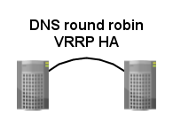
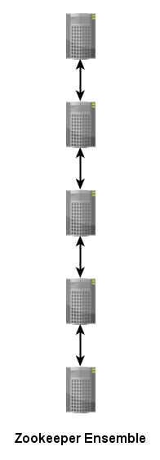

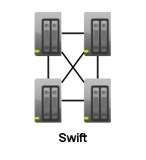
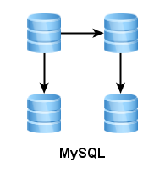
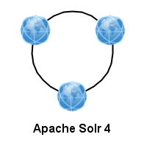
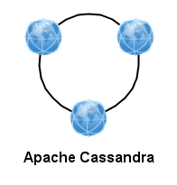
Architektura - shrnutí
SSL Termination + Balancing |  |  |  | Coordination Configuration
Landing Page | Login server | Application | Registration Server
Swift File Store | Database Unit | Search Unit | NoSQL Store
Notes:
aplikační vrstva
datová vrstva
balancery
koordinace pomocí zookeeperů

Slide 37
Poučení na závěr
hardware je chybový, opravdu
výchozí konfigurace není ideální pro produkční nasazení
na výběrová řízení není čas, buďte agilní
  přepisovat dokola
  snažte se nebýt největším uživatelem
nestyďte se inspirovat u ostatních
  Netflix, Box.net...
netrapte se tím, „že na to nemáte“
man 8 pound
Threads nnn
How many worker threads Pound should use. Default: 128. Tune
this parameter to improve performance. If you set it too high,
Pound will use a lot memory, and some CPU will be wasted on
context switches. If you set it too low requests may be served
with some delay. Experiment to find the optimal value for your
installation.
Notes:
máme balancer, víc v reklamaci než u nás
jako SSL terminaci jsme nasadili pound
po nasazení fungoval dobře
ale časem si uživatelé začali stěžovat, že občas aplikace tuhne
nějaký čas nám zabralo najít řešení, přitom bylo úplně jednoduché
vezměme si příklad – máte krabici, chcete ji nabízet jako službu...
stanete se hasiči
vypadá to nesystémově
nestyďte se inspirovat u ostatních
spoustu firem rádo sdílí informace
a poslední bod – netrapte se tím, že na to nemáte

Slide 38
The Startup Kids
„Everything you're doing is basically something you're just barely qualified for or not qualified for. It's like jumping off a cliff and having to build your own parachute.“
Drew Houston (Dropbox)
Notes:
Startup Kids

Slide 39
Dotazy
?

Slide 40
Konec? Začátek!
business – Zuora (prodej), Marketo (mailing), Salesforce (CRM)
logování (Syslog), bezpečnost
NoSQL (MongoDB)
extrahování dalších služeb (DC notifikace, preview...)
deployment (Puppet, MCollective)
continuous delivery (27.11. – Zdeněk Samuel)
Notes:
tady prezentace před půl rokem končila

